Slide 1
Mail Server
Date 08/01/2024_Mã HP: 0070076_Bài 2

Slide 2
Thành viên nhóm
Huỳnh Thanh Liêm
Nguyễn Đức Duy
Dương Chí Khang
Date 08/01/2024_Mã HP: 0070076_Bài 2

Slide 3
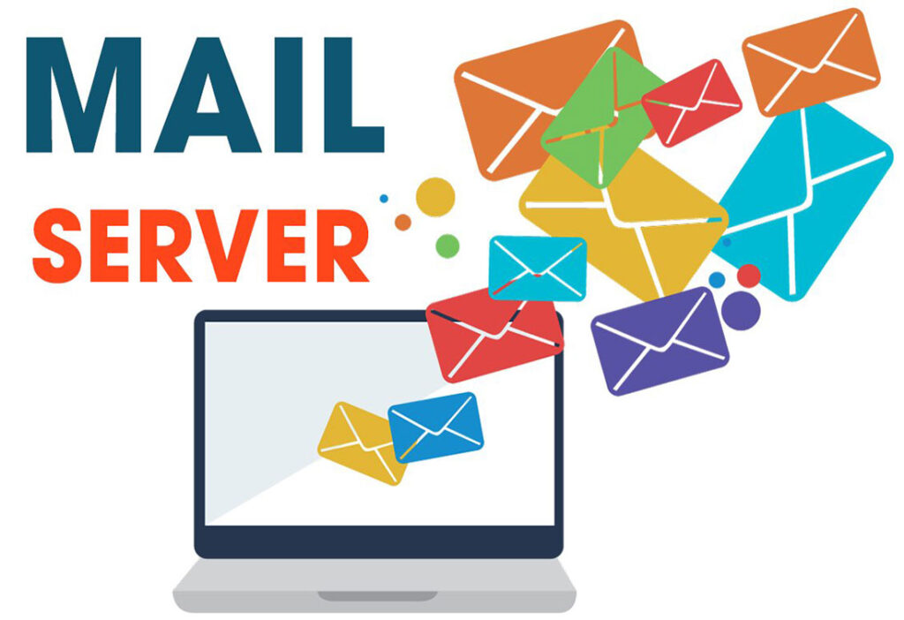

Mail Server là gì?
Mail Server (máy chủ thư điện tử) là hệ thống chịu trách nhiệm gửi, nhận, lưu trữ và quản lý các email giữa các người dùng hoặc hệ thống. Đối với bất kỳ tổ chức hoặc doanh nghiệp nào, Mail Server đóng vai trò quan trọng trong việc giao tiếp, giúp trao đổi thông tin hiệu quả và nhanh chóng.

Slide 4
Vai trò của Mail Server trong hệ thống mạng ??
Là xương sống của hệ thống truyền thông điện tử trong các tổ chức hiện đại.
Tăng cường năng suất làm việc và khả năng trao đổi thông tin của doanh nghiệp.
Đảm bảo thông tin được gửi, nhận một cách an toàn và bảo mật.

Slide 5
1. Cách thức hoạt động của Mail Server
a. Giao thức truyền tải thư điện tử
Outgoing Mail Server là gì?
Khi Outgoing Mail Server hay Mail Server gửi đi sẽ cần phải sử dụng đến giao thức Simple Mail Transfer Protocol (SMTP). Đây là một giao thức chuyển thư điện tử đơn giản, được dùng với mục đích liên lạc với Server từ xa. SMTP còn cho phép người dùng có thể gửi nhiều email đến đa dạng các Server khác nhau.
Incoming Mail Server là gì?
Giao thức Incoming Mail Server có 2 hình thức:
POP3 (Post Office Protocol version 3): Chuyển email đến lưu ở máy tính có chứa Mail Client thông qua các ứng dụng như Outlook, Thunderbird, Windows Mail, Mac Mail…
IMAP (Internet Message Access Protocol): Có phương thức hoạt động phức tạp hơn so với POP3 khi cho phép nhiều Client có thể kết nối với Mailbox. Lúc này, mail trên Mailbox sẽ được chuyển đến Mail Client và bản gốc vẫn được lưu trữ trên Server Mail.

Slide 6
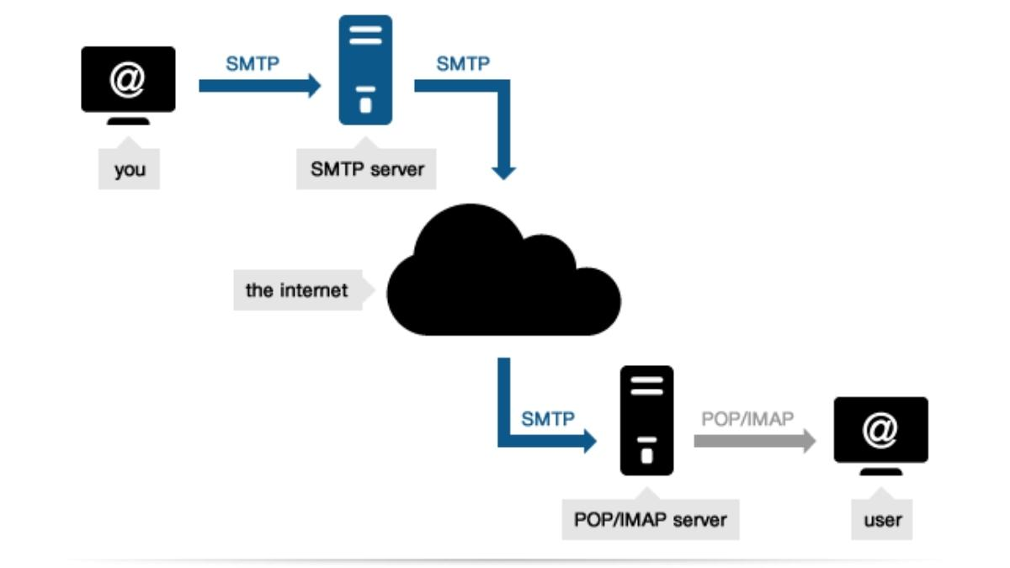
b. Quy trình gửi và nhận email
Khi người gửi soạn và gửi email, ứng dụng email sẽ sử dụng giao thức SMTP để truyền thông điệp đến Mail Server của người nhận.
Mail Server người gửi tiếp tục sử dụng SMTP để chuyển tiếp email đến Mail Server của người nhận.
Người nhận sử dụng giao thức POP3 hoặc IMAP để truy cập và tải email từ Mail Server của họ

Slide 7
2. Các tính năng của Mail Server
Cho phép người dùng nhận và gửi thư điện tử trên môi trường internet với tên miền của từng tổ chức.
Tăng tính bảo mật cho các thông tin nội bộ.
Hạn chế được các thư điện tử chứa virus hoặc spam.
Hỗ trợ thiết lập dung lượng sử dụng tối đa cho mỗi người dùng.
Hỗ trợ tổ chức quản lý và kiểm soát nội dung email của các thành viên trong hệ thống.
Tính năng sao lưu dữ liệu tự động giúp lưu trữ thông tin lâu dài.

Slide 8


3. Các loại Mail Server
Mail Server nội bộ (Local Mail Server):
Được cài đặt và vận hành bên trong mạng nội bộ của một tổ chức. Phù hợp với các doanh nghiệp muốn kiểm soát hoàn toàn dữ liệu và không muốn phụ thuộc vào dịch vụ bên thứ ba.
Ví dụ: Microsoft Exchange, Zimbra.

Slide 9
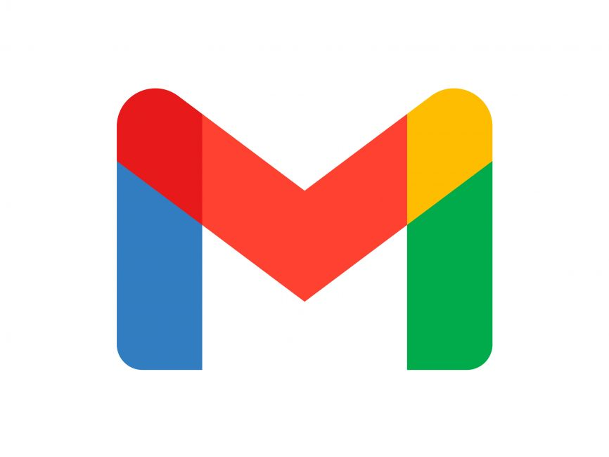

Mail Server công cộng (Public Mail Server):
Được cung cấp bởi các dịch vụ đám mây và nhà cung cấp email lớn như Google (Gmail), Microsoft (Outlook), Yahoo. Người dùng không cần phải quản lý hệ thống mà có thể sử dụng qua dịch vụ thuê bao.
Ví dụ: Gmail, Yahoo Mail.

Slide 10

4. Bảo mật Mail Server
Sử dụng mã hóa SSL/TLS: Đảm bảo rằng email được mã hóa khi truyền tải giữa người gửi và người nhận, giảm nguy cơ bị đánh cắp thông tin.
2) Chứng thực SPF, DKIM và DMARC:
- SPF (Sender Policy Framework): Xác minh địa chỉ IP của máy chủ gửi có được phép gửi email cho tên miền không.
- DKIM (DomainKeys Identified Mail): Xác thực email không bị thay đổi trong quá trình gửi.
- DMARC (Domain-based Message Authentication, Reporting & Conformance): Kết hợp SPF và DKIM để bảo vệ khỏi việc giả mạo email.
3) Tường lửa và phần mềm chống spam: Bảo vệ Mail Server khỏi các cuộc tấn công từ bên ngoài như spam, phishing, và malware.

Slide 11

5. Cài đặt và quản lý Mail Server
Hệ điều hành: Mail Server thường được cài đặt trên Linux hoặc Windows Server.
Linux: Các hệ thống phổ biến bao gồm Postfix, Exim, Sendmail.
Windows: Microsoft Exchange Server là lựa chọn phổ biến.
Cấu hình ban đầu:
Thiết lập DNS với bản ghi MX.
Cấu hình SMTP, POP3 hoặc IMAP để đảm bảo hoạt động gửi và nhận email.
Quản lý Mail Server: Đòi hỏi kỹ năng quản trị mạng và bảo mật, do các Mail Server thường là mục tiêu của hacker.

Slide 12

THANK YOU

